Slide 1
T-SA:
Twitter keyword Search API based Tweet Analysis
(트위터 키워드 검색 API기반 트윗 분석)
과목
산학캡스톤디자인1(2019-1학기)
담당교수
전 현 숙 교 수 님
팀명
브 이 아 이 (VI)
발표자
이 석 준
발표일자
2019.04.11
Project Github URL: https://github.com/SeokJune/BigData_VI_T-SA/

Slide 2
T-SA: Contents
Twitter Keyword Search API based Tweet Analysis
1. T-SA: Team Introduction
2. T-SA: Purpose of Development
3. T-SA: Development Environment
4. T-SA: Program Flowchart
5. T-SA: Development Schedule
6. T-SA: Weekly Progress
7. T-SA: Github

Slide 3




T-SA: Team Introduction
Twitter Keyword Search API based Tweet Analysis
사진
사진
사진
사진
Name
Lee SeokJune
Name
Lee YunHyuck
Name
Bae InGyu
Name
Seo JaeIck
Student ID
20165072
Student ID
20165062
Student ID
20165073
Student ID
20144773
Cell Phone
010-4020-5717
Cell Phone
010-4220-5134
Cell Phone
010-4679-4968
Cell Phone
010-2460-7617
E-mail
op2se1@gmail.com
E-mail
leeyh5134@naver.com
E-mail
happykkk789@naver.com
E-mail
nero8879@naver.com
Major Lang
Java
Major Lang
Python
Major Lang
Python
Major Lang
Python
GitHub
https://github.com/SeokJune
GitHub
https://github.com/yunhyuck
GitHub
https://github.com/BaeInGyu
GitHub
https://github.com/nero8879
Part
- MariaDB 환경 구축 및 관리
- Hadoop(Map)구현
- 문서 작성 및 수정
Part
- Hadoop3 환경 구축
- Hadoop, DB 연동 구현
- Sqoop 환경 구축
- Hadoop(Reduce)구현
Part
- Python, DB 연동 구현
- Visualization 구현
Part
- Twitter API 구현
- Visualization 구현

Slide 4
T-SA: Purpose of Development
Twitter Keyword Search API based Tweet Analysis
대한민국 지역 및 특정 기간에 사용된 키워드 트렌드 분석
특정 인물의 트윗 스타일 분석
Notes:
특정 기간 ex) 선거기간, 메르스, 세월호, 버닝썬 등의 기간
특정 인물 ex) 공인(트럼프, 문재인 등)

Slide 5











T-SA: Development Environment
Twitter Keyword Search API based Tweet Analysis
18.04.2 LTS
3.6.8
10.1.38
3.2.0
1.8.0_191
2019-03(4.11)

Slide 6
T-SA: Development Environment
Twitter Keyword Search API based Tweet Analysis
To execute Python and Hadoop
Ubuntu Site:
- https://www.ubuntu.com/
18.04.2 LTS

Slide 7
T-SA: Development Environment
Twitter Keyword Search API based Tweet Analysis
Provides tweepy which is twitter API
Visualization of Data
Python Stie:
- https://www.python.org/
민형기, 파이썬으로 데이터 주무르기, 2017.12.29, 비제이퍼블릭
3.6.8
파이썬으로 데이터 주무르기 저자의 블로그 중 파이썬 목록
- https://pinkwink.kr/category/Software/Python

Slide 8
T-SA: Development Environment
Twitter Keyword Search API based Tweet Analysis
Open source RDBMS
Based on the same source as MySQL
MariaDB Stie:
- https://mariadb.com/kb/ko/mariadb
10.1.38

Slide 9
T-SA: Development Environment
Twitter Keyword Search API based Tweet Analysis
Distributed storge and Processing of big data
Pseudo-distributed
Hadoop Site:
- https://hadoop.apache.org/
정재화, 시작하세요! 하둡 프로그래밍 빅데이터 분석을 위한 하둡 기초부터 YARN까지[개정2판], 2016.05.13, 위키북스
3.2.0

Slide 10
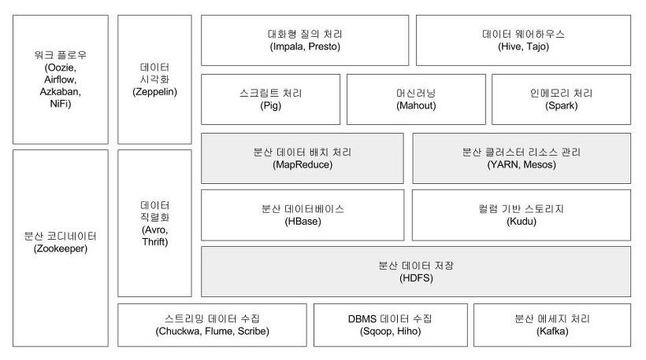
T-SA: Development Environment_W04
Twitter Keyword Search API based Tweet Analysis
Using Hadoop Ecosysytem
Sqoop
- RDBMS에서 데이터 수집
- 배치 처리 후 RDBMS에 데이터 저장
HDFS
- 분산 데이터 저장
Map/Reduce
- 분산 데이터 배치 처리

Slide 11
T-SA: Development Environment
Twitter Keyword Search API based Tweet Analysis
Used in Hadoop and Sqoop
OpenJDK Site:
- https://openjdk.java.net/
1.8.0_191

Slide 12
T-SA: Development Environment
Twitter Keyword Search API based Tweet Analysis
To Create Map/Reduce for Hadoop
Eclipse Site:
- https://www.eclipse.org/
2019-03 (4.11)

Slide 13

T-SA: Development Environment
Twitter Keyword Search API based Tweet Analysis
To import data from Twitter
Twitter API
Twitter Developer Site:
- https://developer.twitter.com
Tweepy Site:
- http://www.tweepy.org
5.0
Twitter Analysis Site:
- http://tweetrend.com/
- https://foller.me/

Slide 14
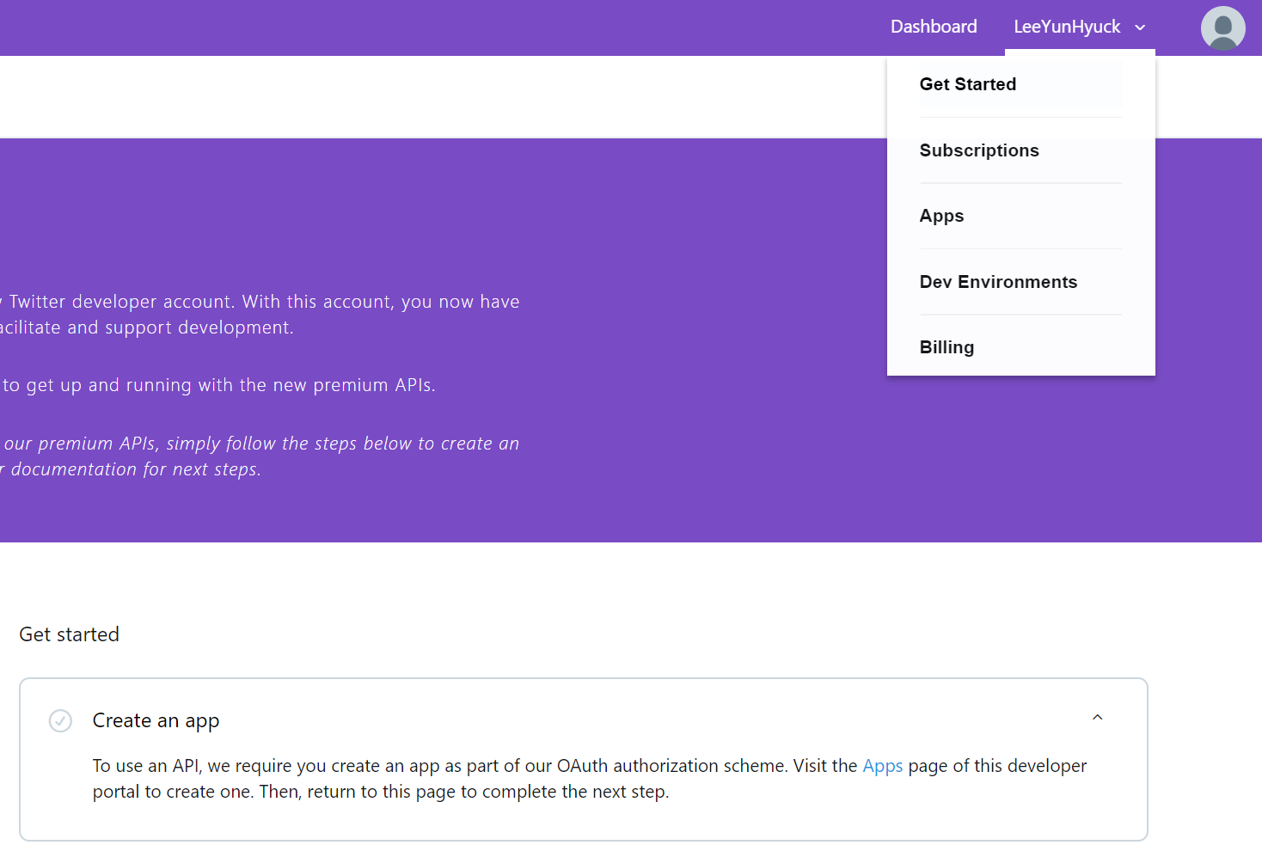
T-SA: Development Environment_W04
Twitter Keyword Search API based Tweet Analysis
Importing Twitter API Key
Get Started 를 누르면 아래와 같이 Twitter API를 사용하기 위한 인증키 발급을 받을 수 있는 목록을 받을 수 있다.
Create an app 을 제외한 나머지는 유료 이므로 무료로 사용하기 위한 인증키를 발급 받는다.

Slide 15
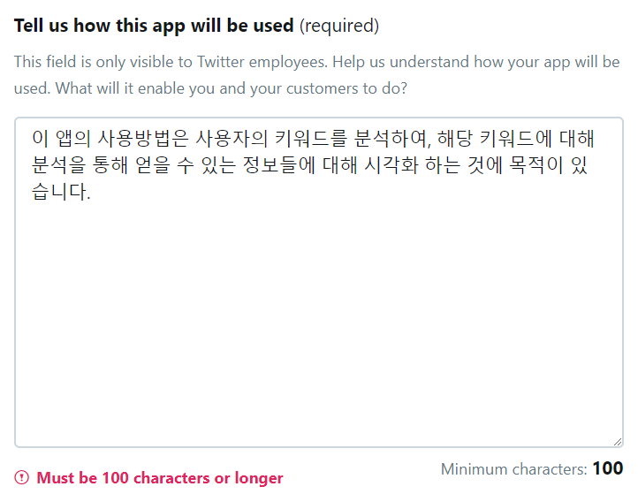
T-SA: Development Environment_W04
Twitter Keyword Search API based Tweet Analysis
Importing Twitter API Key
앱의 이름, 앱의 설명, 사용하는 주소, 앱의 사용 방법에 대한 필수적인 요소를 작성합니다.

Slide 16
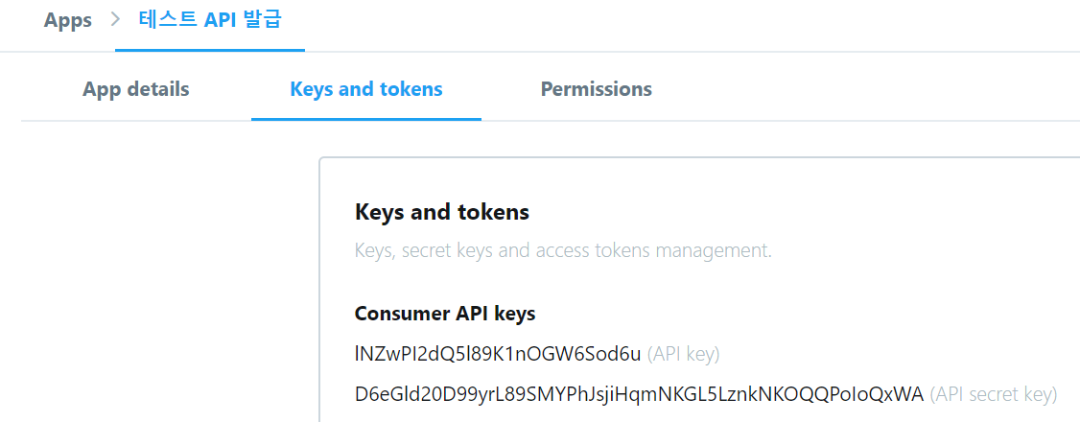
T-SA: Development Environment_W04
Twitter Keyword Search API based Tweet Analysis
Importing Twitter API Key
개인 정보의 Apps를 통해 본인이 사전에 작성한 제목을 통해API 키가 발급이 된 것을 확인 할 수 있다.

Slide 17


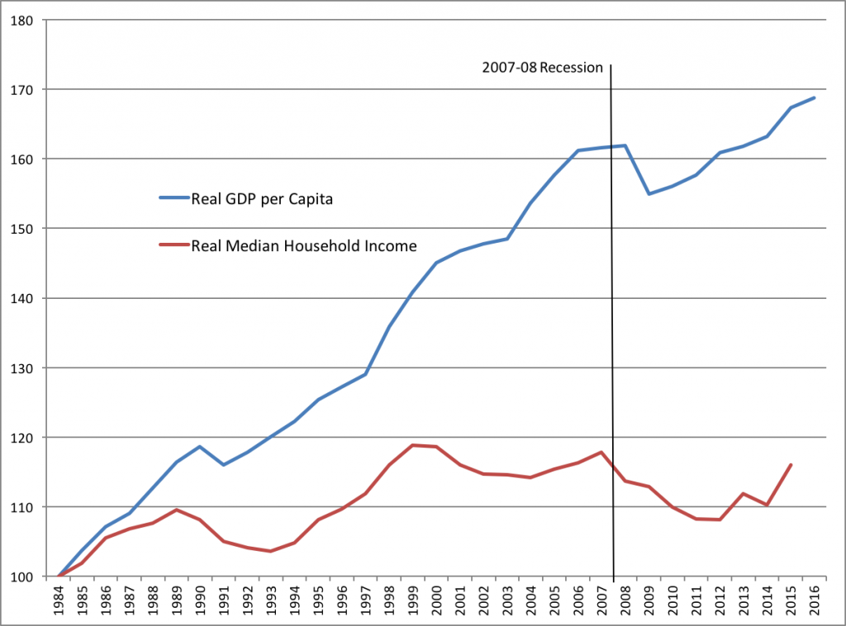

T-SA: Program Flowchart
Twitter Keyword Search API based Tweet Analysis
API
③
HDFS
①
②
Tweet
④
Map/Reduce
⑦
⑥
Normalization
⑤
Visualization
Notes:
수정내용 (2019.03.23)
- 하이브 추가
- 가상분산 모드 표시
- DB 마리아 아이콘

Slide 18
T-SA: Program Flowchart_W04
Twitter Keyword Search API based Tweet Analysis
API
Sqoop
HDFS
①
③
②
④
Map/Reduce
⑦
⑥
⑤
Visualization

Slide 19
T-SA: Program Flowchart_W04
Twitter Keyword Search API based Tweet Analysis
① Twitter API를 이용한 데이터 크롤링
② 크롤링 된 데이터를 MariaDB에 저장
③ Sqoop을 이용해 HDFS에 분산 저장 처리
④ Map/Reduce를 통한 분산 데이터 배치 처리
⑤ Sqoop을 이용해 MariaDB에 저장
⑥ 저장된 데이터를 Python에 로드
⑦ 시각화 라이브러리를 이용한 데이터 시각화
API
①
②
③
Sqoop
HDFS
④
⑦
Map/
Reduce
⑥
⑤
Visualization

Slide 20
T-SA: Program Flowchart(1)_W04
Twitter Keyword Search API based Tweet Analysis
Python에서 제공하는 TwitterAPI인 Tweepy를 이용한 데이터 크롤링
Search API를 이용한 키워드 관련 데이터 검색
Timeline API를 이용한 유저 관련 데이터 검색

Slide 21
T-SA: Program Flowchart(2)_W04
Twitter Keyword Search API based Tweet Analysis
크롤링된 데이터를 MariaDB에 저장
Notes:
Json내용 추가?

Slide 22
T-SA: Program Flowchart(3)_W04
Twitter Keyword Search API based Tweet Analysis
MariaDB에 저장된 데이터를 Sqoop을 이용해 HDFS에 분산 저장 처리

Slide 23
T-SA: Program Flowchart(4)_W04
Twitter Keyword Search API based Tweet Analysis
Map/Reduce를 이용해 분산 데이터 배치 처리
Notes:
워드 카운터
성향 분석

Slide 24
T-SA: Program Flowchart(5)_W04
Twitter Keyword Search API based Tweet Analysis
분산 배치 처리된 데이터를 Sqoop을 이용해 MariaDB로 저장

Slide 25
T-SA: Program Flowchart(6)_W04
Twitter Keyword Search API based Tweet Analysis
(5)과정을 통해 저장된 데이터를 Python에 로드

Slide 26
T-SA: Program Flowchart(7)_W04
Twitter Keyword Search API based Tweet Analysis
Python에서 제공되는 시각화 라이브러리를 이용한 데이터 시각화

Slide 27
T-SA: Development Schedule
Twitter Keyword Search API based Tweet Analysis
1
2
3
4
5
6
7
8
9
10
11
12
13
14
15
Conference
Create document and PPT
Create class of Twitter API in Python
Create control class of MariaDB in Python
Tasking of HDFS
Tasking of Map/Reduce
Normalized data save to MariaDB
Visualization through by Python
Test and Modification of T-SA

Slide 28
T-SA: Weekly Progress_W03
Twitter Keyword Search API based Tweet Analysis
사진
사진
사진
사진
Lee SeokJune
Lee YunHyuck
Bae InGyu
Seo JaeIck
문서 작성 및 수정
HIVE 관련 자료 수집
HIVE-RDB 연동 자료 수집
문서 작성 및 수정
MariaDB 자료 수집
HIVE-RDB 연동 자료 수집
Twitter API 자료 수집, 정리 및 간단한 예제 테스트
발표 준비
Twitter API 자료 수집, 정리 및 간단한 예제 테스트

Slide 29
T-SA: Weekly Progress_W04
Twitter Keyword Search API based Tweet Analysis
사진
사진
사진
사진
Lee SeokJune
Lee YunHyuck
Bae InGyu
Seo JaeIck
문서 작성 및 수정
MariaDB 구축
Sqoop 구축
DB, Hadoop 연동
Python, MariaDB 연결 및
DML(select, delete) 구현
발표 준비

Slide 30
T-SA: Weekly Progress_W05
Twitter Keyword Search API based Tweet Analysis
사진
사진
사진
사진
Lee SeokJune
Lee YunHyuck
Bae InGyu
Seo JaeIck
문서 작성 및 수정
발표 준비
Map/Reduce 작업
DB, Hadoop 연동
?
?

Slide 31
T-SA: Weekly Progress_W04
Twitter Keyword Search API based Tweet Analysis
Sqoop
Notes:
NameNode(Master Node)
HDFS에서 마스터 역할을 하며, 데이터 노드에 I/O 작업을
할당 시킨다.
SecondaryNameNode
주기적으로 NameNode의 파일 시스템 이미지 파일을
갱신하는 역할을 한다.
DataNode(Slave Node)
실제 데이터를 블록단위로 분산되어 저장 되는 곳이다.
로컬 디스크에 변경사항이 발생할 때마다 네임노드에게
알려준다.

Slide 32
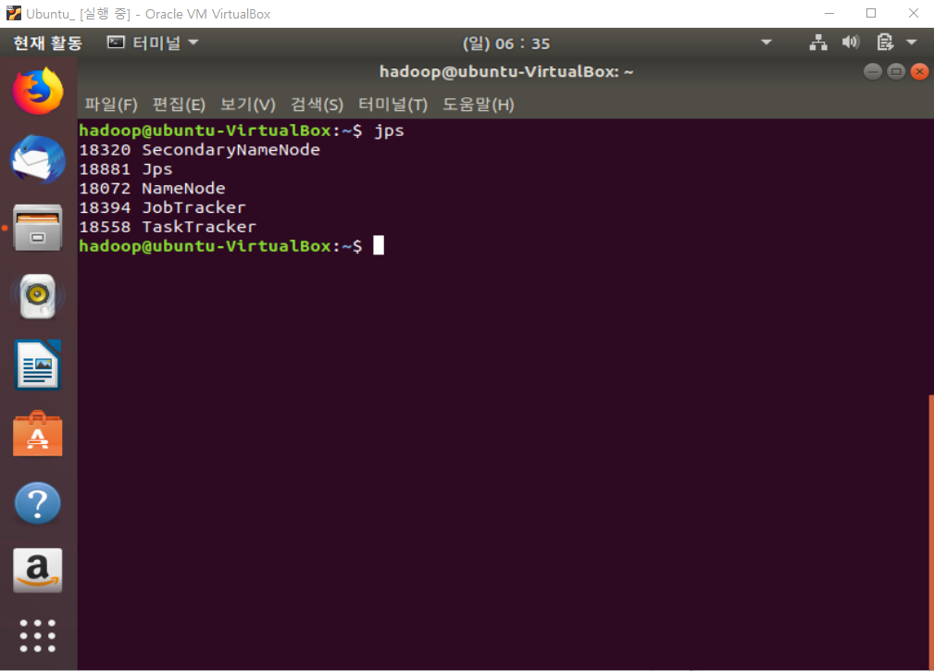
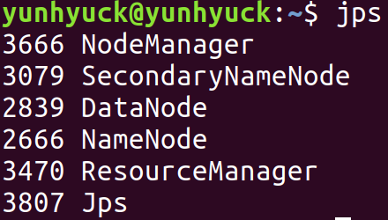
T-SA: Weekly Progress_W04
Twitter Keyword Search API based Tweet Analysis
Hadoop 1.2.1
Hadoop 3.2.0
JobTracker
- 클러스터 전체의 리소스 관리, 잡 스케쥴링 및 모니터링 기능 -> ResourceManager
TaskTracker
- slave node에서 map reduce작업을 수행 -> NodeManager
Notes:
NameNode(Master Node)
HDFS에서 마스터 역할을 하며, 데이터 노드에 I/O 작업을
할당 시킨다.
SecondaryNameNode
주기적으로 NameNode의 파일 시스템 이미지 파일을
갱신하는 역할을 한다.
DataNode(Slave Node)
실제 데이터를 블록단위로 분산되어 저장 되는 곳이다.
로컬 디스크에 변경사항이 발생할 때마다 네임노드에게
알려준다.

Slide 33
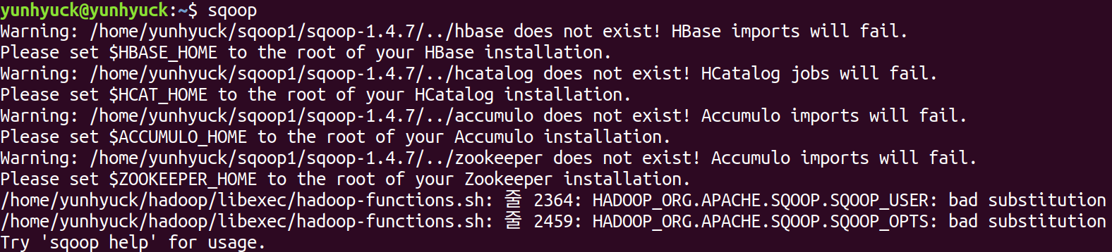
T-SA: Weekly Progress_W04
Twitter Keyword Search API based Tweet Analysis
Sqoop 실행

Slide 34
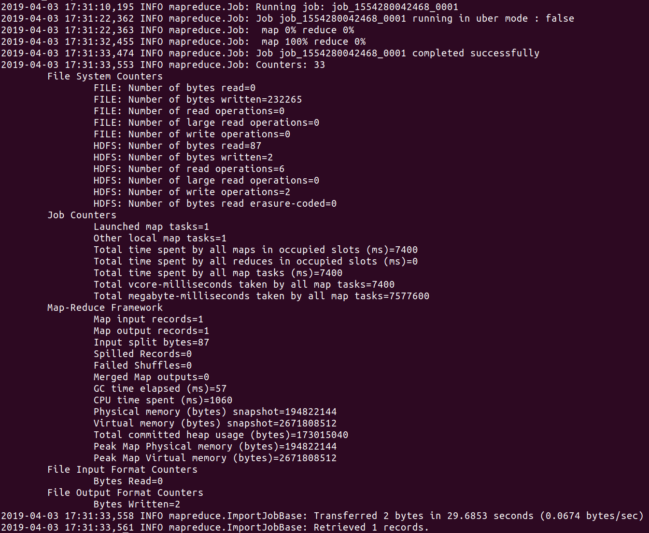
T-SA: Weekly Progress_W04
Twitter Keyword Search API based Tweet Analysis
Sqoop Job 실행
sqoop import --connect "jdbc:mysql://localhost/yunhyuck" --username yunhyuck -P --table “test" -m 1

Slide 35
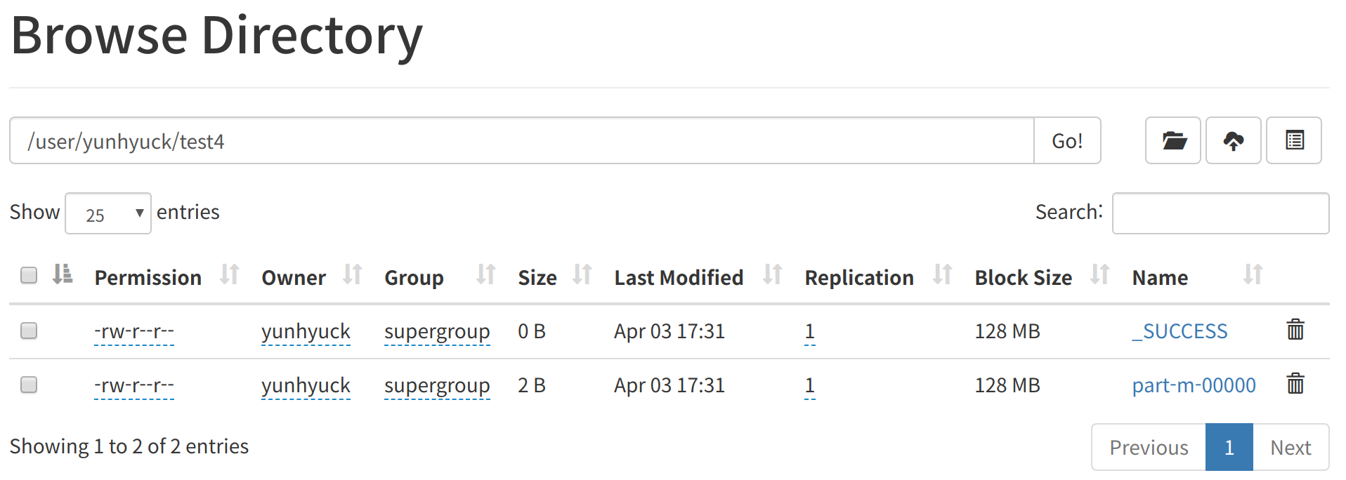
T-SA: Weekly Progress_W04
Twitter Keyword Search API based Tweet Analysis
Sqoop Job 결과 확인
http://localhost:9870/

Slide 36
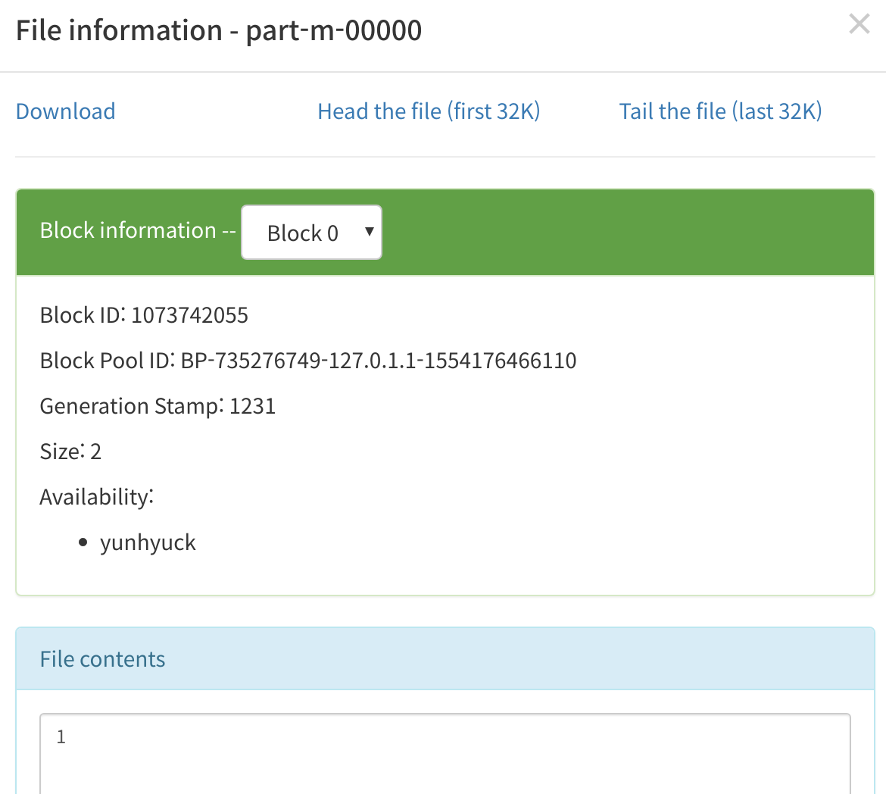
T-SA: Weekly Progress_W04
Twitter Keyword Search API based Tweet Analysis
Sqoop Job 상세 결과 확인

Slide 37
T-SA: Weekly Progress_W05
Twitter Keyword Search API based Tweet Analysis
HDFS에 저장된 데이터 확인

Slide 38
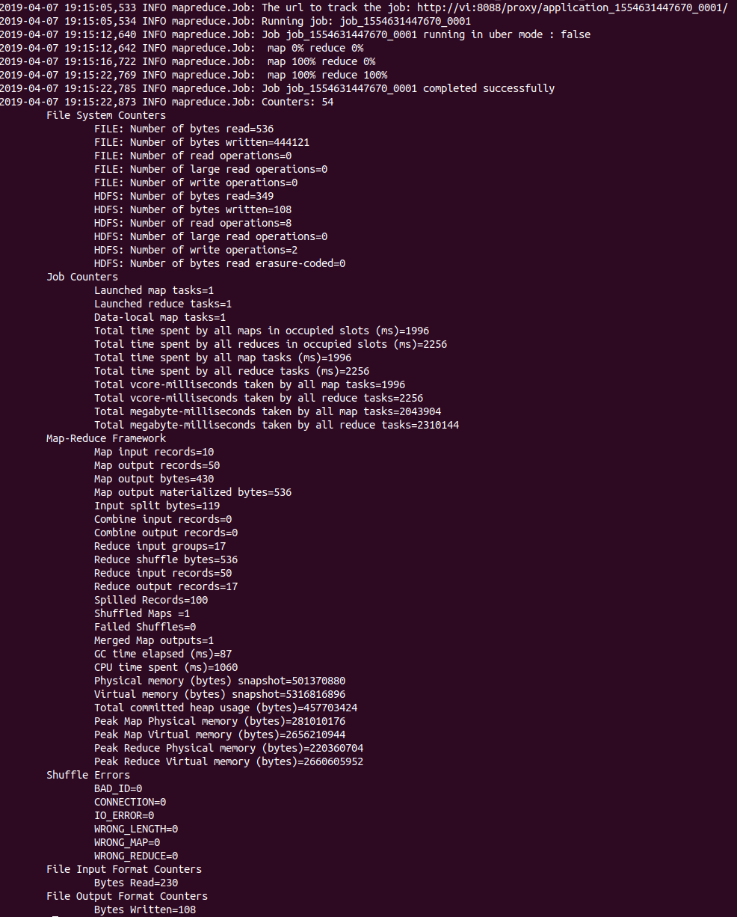
T-SA: Weekly Progress_W05
Twitter Keyword Search API based Tweet Analysis
Yarn 실행
yarn jar /home/vi/hadoop/jar/Wordcount.jar KeywordCount /user/yunhyuck/test2/part-m-00000 output

Slide 39
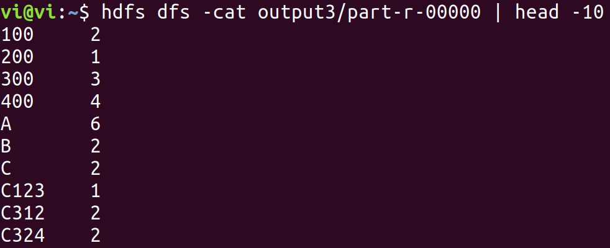
T-SA: Weekly Progress_W05
Twitter Keyword Search API based Tweet Analysis
Yarn 상세 결과 확인

Slide 40
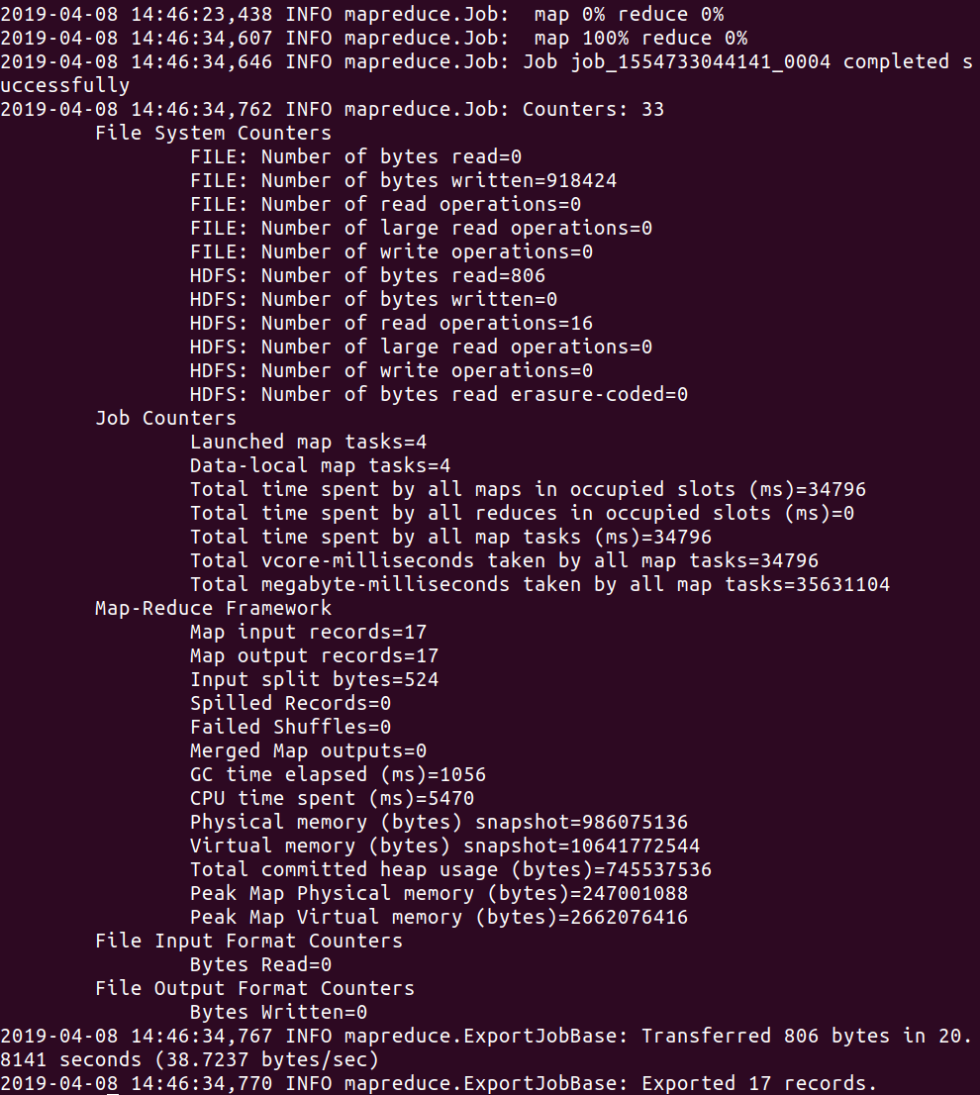
T-SA: Weekly Progress_W05
Twitter Keyword Search API based Tweet Analysis
Sqoop Job 실행
sqoop export --connect jdbc:mysql://localhost/mysql --username root -P --table test --export-dir hdfs://localhost:9000/user/vi/output3/part-r-00000 --columns a,b --input-fields-terminated-by "\t"

Slide 41
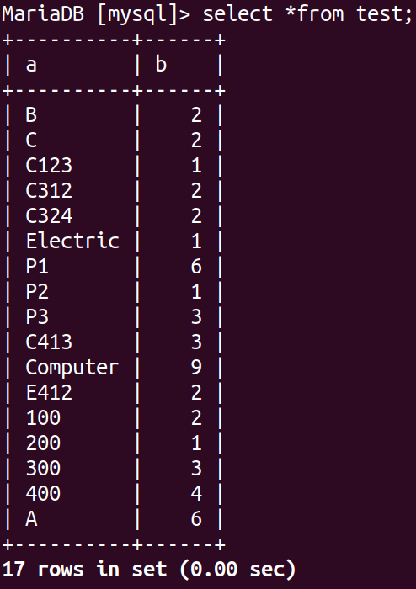
T-SA: Weekly Progress_W05
Twitter Keyword Search API based Tweet Analysis
MariaDB 결과 확인

Slide 42
T-SA: Weekly Progress_W04
Twitter Keyword Search API based Tweet Analysis
Python(DB)
Notes:
NameNode(Master Node)
HDFS에서 마스터 역할을 하며, 데이터 노드에 I/O 작업을
할당 시킨다.
SecondaryNameNode
주기적으로 NameNode의 파일 시스템 이미지 파일을
갱신하는 역할을 한다.
DataNode(Slave Node)
실제 데이터를 블록단위로 분산되어 저장 되는 곳이다.
로컬 디스크에 변경사항이 발생할 때마다 네임노드에게
알려준다.

Slide 43
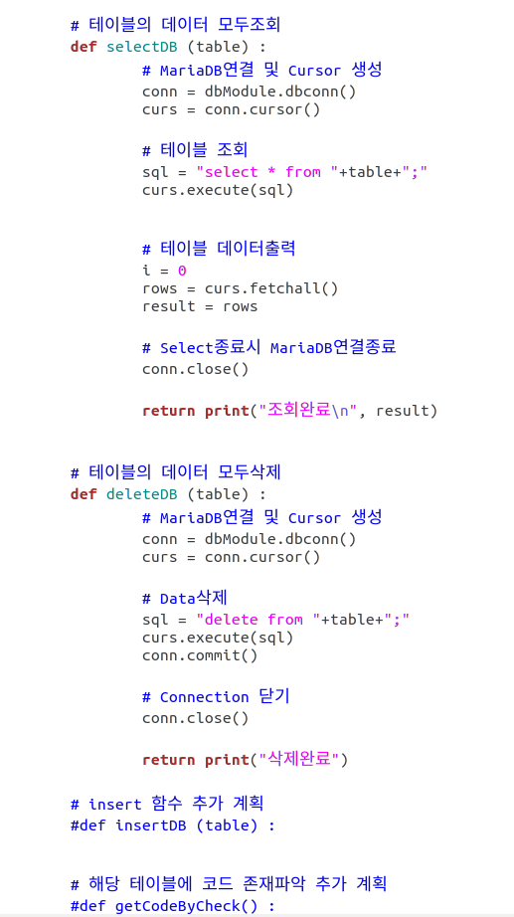
T-SA: Weekly Progress_W04
Twitter Keyword Search API based Tweet Analysis
DBModule.selectDB

Slide 44
T-SA: Weekly Progress_W04
Twitter Keyword Search API based Tweet Analysis
DBModule.deleteDB

Slide 45
T-SA: Weekly Progress_W05
Twitter Keyword Search API based Tweet Analysis

Slide 46
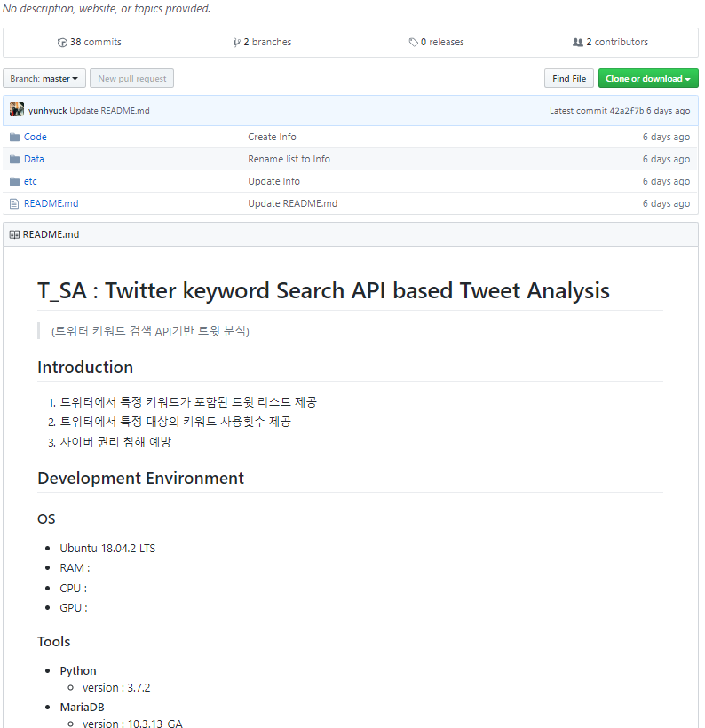
T-SA: Github
Twitter Keyword Search API based Tweet Analysis
Project Github URL: https://github.com/SeokJune/BigData_VI_T-SA/

Slide 47
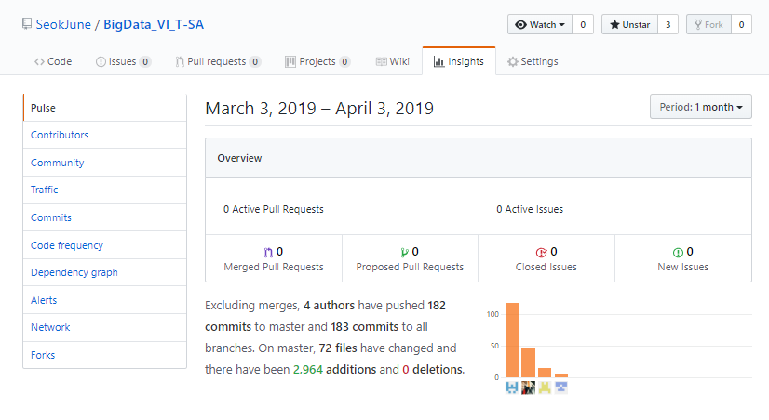
T-SA: Github_W04
Twitter Keyword Search API based Tweet Analysis
Project Github URL: https://github.com/SeokJune/BigData_VI_T-SA/

Slide 48
Q & A
Thank you.

